Slide 1
Генрих Гейне
Я никогда не предавал большого значения славе поэта… Но на мою могилу вы должны положить меч, ведь я был храбрым солдатом на войне освобождения человечества.
Выполнила: Кухтин Анастасия

Slide 2
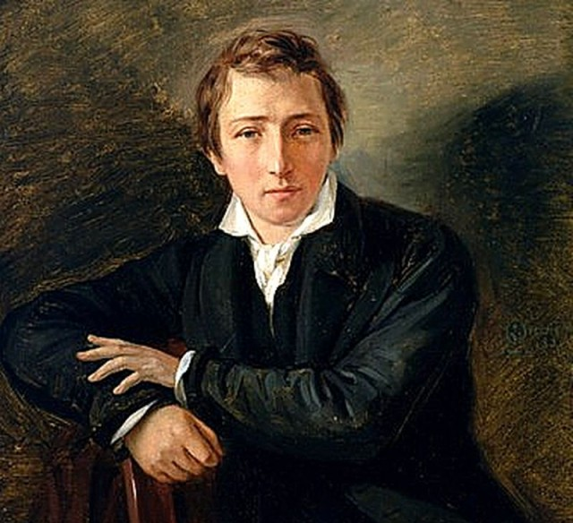
Генрих Гейне родился 13 декабря 1797 года в Дюссельдорфе (Германия).

Slide 3
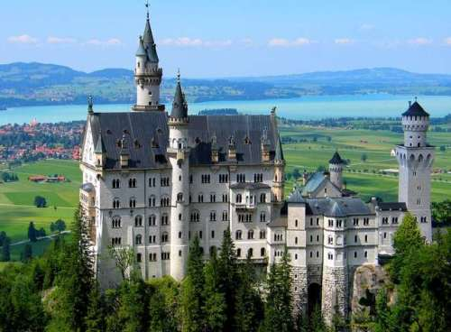
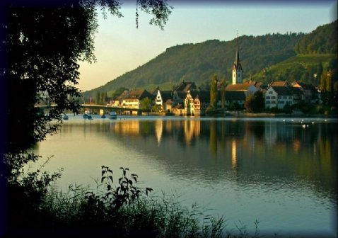
Современный Дюссельдорф

Slide 4

Его отец, Самсон Гейне, был торговцем, продавал сукно в собственной лавке.

Slide 5
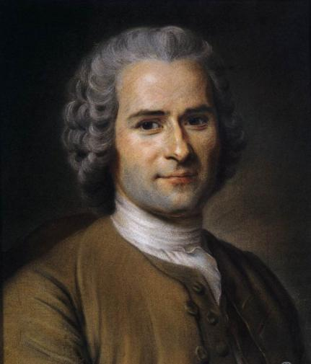
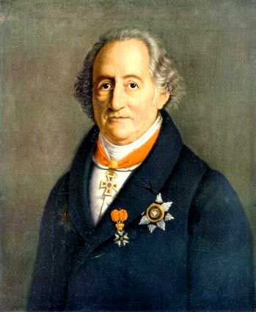
Мать Гейне была женщиной очень образованной, поклонницей идей Руссо и стихотворений Гете.

Slide 6
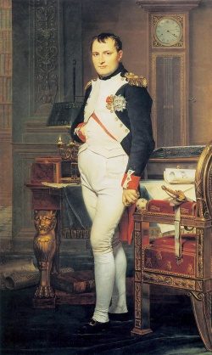
Перемены к лучшему
1807 год – Наполеон Бонапарт, начинает передел Германии. То герцогство, где жил Гейне, по воле Наполеона отходит к Франции. Переде имеет для всех только положительные последствия. Среди прочих благ приходит уравнивание евреев с другими религиозными группами.

Slide 7
В 1816 году Генрих продолжил занятие коммерцией в Гамбурге в торговой фирме дяди - миллионера Соломона Гейне.

Slide 8
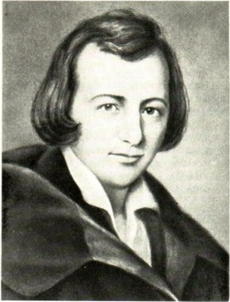
Литературная биография Генриха Гейне началась в 1817 году с публикации его стихотворений в журнале «Гамбургский страж»

Slide 9
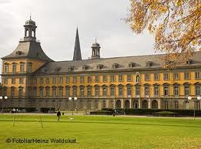
Студент Университета
Ученический период биографии Генриха Гейне продолжается на юридическом факультете Боннского университета.

Slide 10
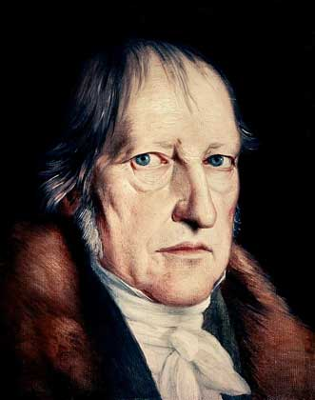
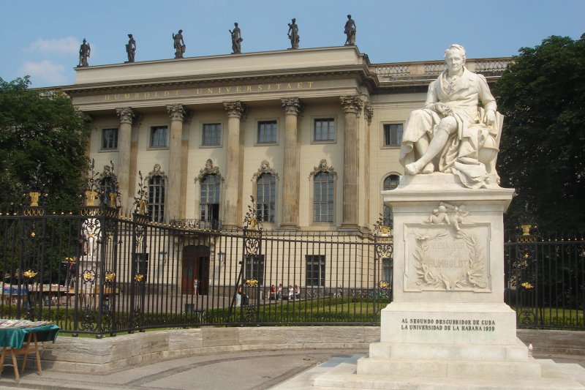
С 1821 по 1823 гг. Гейне учится в Берлинском университете, где слушает курс лекций у Гегеля.

Slide 11
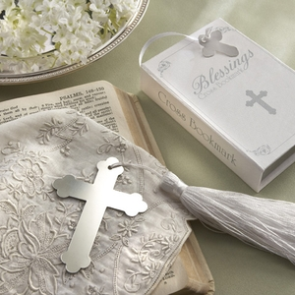
В 1825 г. перед получением диплома доктора он вынужден был креститься

Slide 12

Лучшие стихи этого периода вошли в «Книгу песен», вышедшую в 1827 г

Slide 13
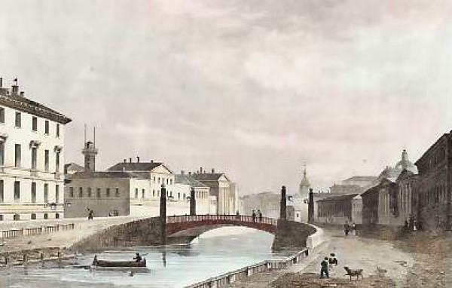
Эмигрантский период
Поддержка Генрихом Гейне Июльской революции 1830 года заставила поэта, уставшего от постоянной цензуры, переехать в Париж.

Slide 14
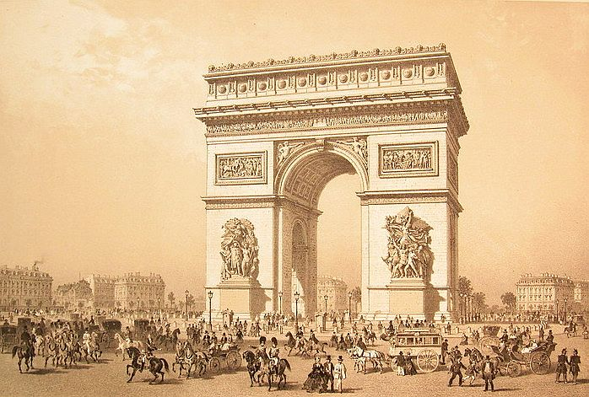

Slide 15
Написаны:
1843 — 1844 гг. «Современные стихотворения»;
1843 г. опубликована поэма «Атта Тролль»;
1844 г. «Германия, зимняя сказка»
1851 г. выходит последняя книга стихов Генриха Гейне «Романсеро»;
1853—1854 гг. публикуются «Признания»

Slide 16
С 1846 г. Гейне становится жертвой мучительной болезни, приковавшей его к постели.

Slide 17
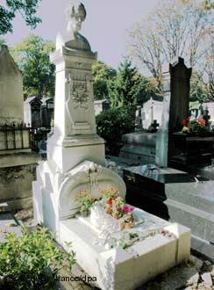
Смерть поэта
Умер 17 февраля 1856 г. в Париже. Похоронен на кладбище Монмартр.

Slide 18
Спасибо за внимание!

